Slide 1
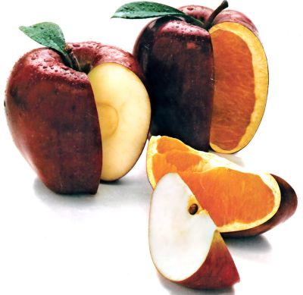
Генно модифіковані
організми

Slide 2
Створення ГМО
Під час "холодної війни" військові кола США і СРСР покладали неабиякі надії на біологічну зброю нового типу. Ця зброя мала бути набагато ефективнішою, ніж термоядерна. Вона не знищувала би території та індустрію, а впливала би тільки на населення.

Slide 3
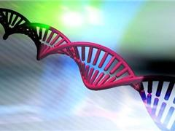
До цієї зброї відносились і штучні, генетично модифіковані організми. Тобто, такі організми, що містили гени штучно створені, або запозичені в інших організмів. Це відкривало грандіозні перспективи, а саме створення вірусів і рослин, котрі би знижували імунітет людей, несли нові хвороби, від яких не було би ні природного захисту, ні ліків.

Slide 4
Після закінчення "холодної війни", звичайно, виникла серйозна проблема з фінансуванням цих програм. І незалежно один від одного групи радянських і американських спеціалістів у цій галузі звернулися до урядів із пропозиціями використати ці технології у мирних цілях. З відомих причин у Радянському Союзі ці програми не набули відповідної фінансової підтримки, а у Сполучених Штатах цю ідею підхопили корпорації, котрі спеціалізувались на агро-технологіях. І незабаром на світовому ринку з'явилися генетично модифіковані сільськогосподарські культури, а фактично - нові, штучні види рослин, що не пройшли природну або звичайну сільськогосподарську селекцію, а були синтезовані шляхом біотехнологічних операцій.

Slide 5
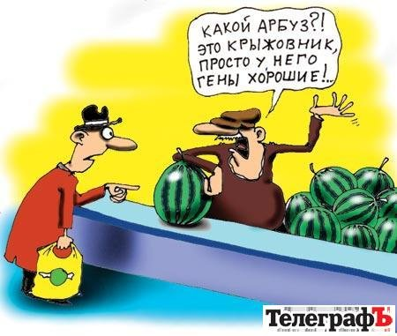
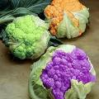
Вперше ГМО в Україні з'явилось у 1997 році, і до 2001 року велася активна боротьба між прихильниками і противниками введення нових продуктів у широкий вжиток. Наприклад, компанія «Монсанто» будь якою ціною хотіла організувати та налагодити вирощування картоплі, що містить ГМІ (генно модифіковані інгредієнти), і вивести свій продукт на широкий ринок. З 2001 року офіційне поширення таких рослин в Україні не отримало дозволу.

Slide 6

Населення планети стрімко зростає, і, по деяким прогнозам, в близькому майбутньому їжі для всіх не буде вистачати. ГМО – ідеальне вирішення цієї проблеми, адже врожаї таких культур значно більші. Це стосовно ГМР. ГМТ – генно модифіковані тварини, також дозволяють збільшувати поголів'я за рахунок зменшення витат на догляд та харчування. ГМ тварини значно менше хворіють, менше їдять і ростуть більшими за звичайних тварин. Словом, людина знайшла для себе оптимальний варіант – дешево і багато.

Slide 7
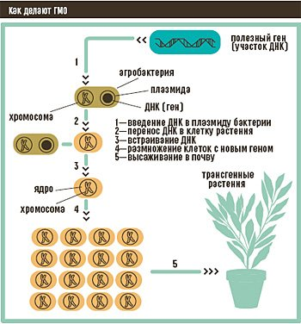

Slide 8
Генетично модифіковані організми отримують методом трансформації за допомогою одного з способів: агробактеріальний переніс, балістична трансформація, електропорація або вірусна трансформація. Переважна кількість комерціалізованих трансгенних рослин отримані за допомогою агробактеріального переносу або балістичною трансформацією. Як правило, для переносу використовують плазміду, що містить ген, робота якого надає організму задані якості, промотор, що регулює включення цього гену, термінатор транскрипції та також касету, що містить селективний ген стійкості до антибіотику канаміцину або гербіциду. Отримання трансгенних сортів нового покоління не передбачає використання селективного гену, побічні якості якого можуть розглядатись як небажані. Натомість генетична конструкція може нести декілька генів, що необхідні для комплексної роботи генетичної конструкції
.

Slide 9
Трансформація живих організмів може супроводжуватися непередбачуваними змінами і сприяти накопиченню в організмі людини токсичних речовин. Саме це відбулося в США, де 37 осіб загинули, а ще близько 1,5 тисяч залишилися інвалідами після того, як у якості харчової добавки вони вживали триптофан, отриманий з трансгенних бактерій. Ця ГМ-речовина викликала гостре захворювання - еозинофілії-міалгії, що супроводжується м'язовими болями, спазми дихальних шляхів і навіть іноді призводить до смерті. Вживання ГМ-їжі може викликати і сильну алергію, так як чужорідні білки, синтезовані трансгенними організмами, є потенційними алергенами. Зокрема, відомо, що ГМ-соя, стійка до гербіциду раундапу, що виробляється американською компанією «Монсанто», викликає сильну алергію.

Slide 10
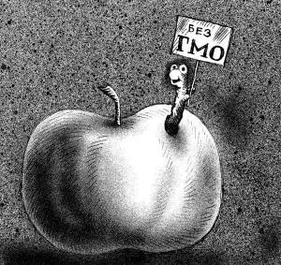
Найчастіше генно модифіковані компоненти зустрічаються в сої, картоплі, кукурудзі та помідорах. Модифіковані компоненти зустрічаються навіть у дитячому харчуванні. На жаль, радити уважно дивитись на упаковку марно, адже маркування є далеко не на всїх продуктах харчування.

Slide 11
КОРИСТЬ ГМ-ПРОДУКТІВ :
Забезпечення продуктами харчування населення планети стає все більш проблематично. ГМ- продукти можуть допомогти вирішити цю проблему кількома шляхами:
- Виведено ГМ-овочі і фрукти, здатні захистити себе від комах і бур'янів - підвищується врожайність, якість, знижується собівартість продукції.
-Існують ГМ овочі та фрукти здатні протистояти вірусам, бактерій і грибків.
-Виведено ГМ-овочі і фрукти, що можуть переносити заморозки, які у звичайних випадках знищили б урожай. Це в свою чергу розширює зону агрокультури.
У 2000 році вже тринадцять країн виробляли ГМ-продукти для комерційних цілей, до 68% від загального виробництва. Ми вже давно їмо це!

Slide 12

ВИСНОВОК
ГМ-їжа має унікальну можливість врятувати світ від голоду, захистити планету від екологічних і демографічних катастроф.
У той же час ГМ-рослини вже порушують екологічний баланс у природі і можуть негативно впливати на наше здоров'я.

Slide 13
Сперечатися про те, чи хороші ГМ-продукти чи ні, можна до нескінченності! Що ми можемо зробити насправді? Деякі громадські організації виступають за введення законодавства, що регулює правила і стандарти з вирощування, тестування, продажу ГМ-продуктів. Я думаю, що головне для нас - знати, що ми купуємо і мати можливість вибирати між ГМ-і звичайними продуктами.

Slide 14
